Slide 1

Základní škola a Mateřská škola, Chvalkovice, okres Náchod
Uhodni zvíře – anglický jazyk
Mgr. Bohumila Krausová

Slide 2
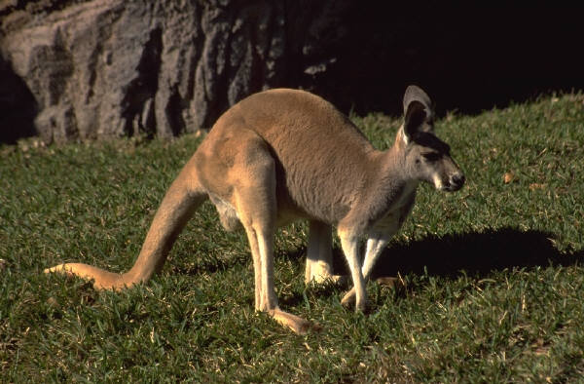
Uhodni zvíře
It is from Australia.
It can jump.
It is brown.
It eats grass.
klikni
a) a rabbit
b) a kangaroo
video
c) a sheep

Slide 3
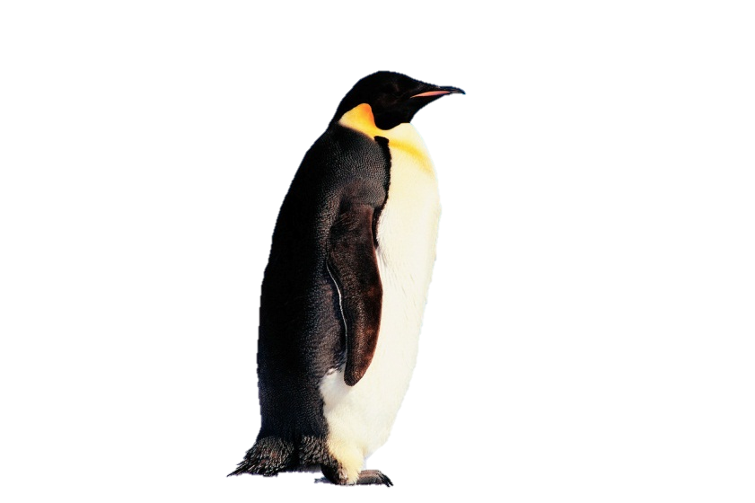
Find an animal
I‘m a owl.
It is a bird.
It eats fish.
It can swim.
It can‘t fly.
I‘m a bat.
I‘m a penguin.
video
klikni

Slide 4
Použité zdroje
Všechny obrázky jsou z otevřené galerie klipartů Microsoft.com

Slide 5
CHYBA!
Přečti si text ještě jednou.
VRAŤ SE!

